Slide 1
JOURNEE MONDIALE DE LA SANTE 7 AVRIL 2023
S. Bourget , ESPE CVL

Slide 2
Les objectifs
Définir la santé
Définir l’éducation à la santé
Etude de quelques séquence de classe.

Slide 3
Quelle est votre définition de la santé?

Slide 4
La définition de la santé

Slide 5
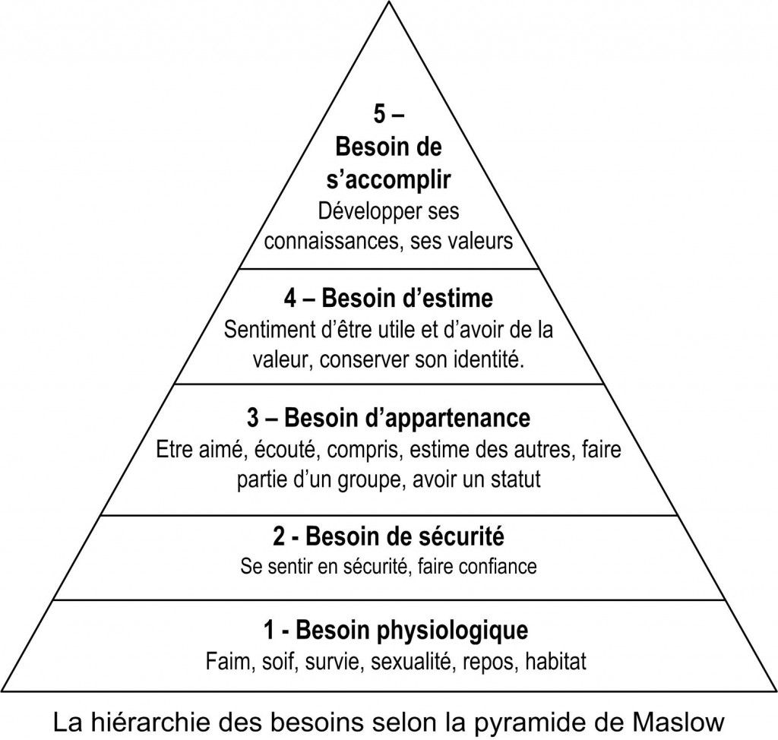
Pyramide de Maslow

Slide 6
Quelles sont les actions pour promouvoir la santé?

Slide 7
La promotion de la santé définie par R. Downies, S. Downies et A. Tannahil (1996)
La promotion de la santé en milieu scolaire.
prévention

Slide 9
La définition de l’éducation à la santé
L’éducation à la santé à l’École « vise à aider chaque jeune à s’approprier progressivement les moyens d’opérer des choix, d’adopter des comportements responsables, pour lui-même comme vis-à-vis d’autrui et de l’environnement. Elle permet ainsi de préparer les jeunes à exercer leur citoyenneté avec responsabilité, dans une société où les questions de santé constituent une préoccupation majeure. Ni simple discours sur la santé, ni seulement apport d’informations, elle a pour objectif le développement de compétences. »
Education à la santé en milieu scolairehttps://cache.media.eduscol.education.fr/file/Action_sanitaire_et_sociale/30/4/guide_education_sante_115304.pdf
circulaire n° 98-237 du 24 novembre 1998, « Orientations pour l’éducation à la santé à l’école et au collège », BOEN n° 45 du 3 décembre 1998.

Slide 11
Plusieurs instances et dispositifs
Les CESC sont déclinés à plusieurs échelles
(académiques, départementales, du bassin , de l’établissement)
CESC: comité d’éducation à la santé et à la citoyenneté
Mise en place d’un Parcours éducatif de santé, et du Parcours citoyen qui vont développer des compétences auprès des élèves.

Slide 12
Le parcours éducatif de santé
Education et de prévention
protection
-prévention des conduites addictives
-éducation à l’alimentation et au gout
-promotion de l’activité physique
-éducation à la sexualité
-protection de l’enfance
-vaccination, environnement
-mener des actions visant à créer un climat favorisant les apprentissages et du mieux vivre ensemble
-articulation des différents temps de vie de l’élève, amélioration de l’environnement de l’établissement
-mettre à disposition des ressources pour les élèves et leur famille en matière de santé (dépistage, visites médicale…)
Parcours éducatif de santé

Slide 13
Les compétences psycho-sociales de l’OMS
Définition:
« la capacité d’une personne à répondre avec efficacité aux exigences et aux épreuves de la vie quotidienne. C’est l’aptitude d’une personne à maintenir un état de bien-être mental, en adoptant un comportement approprié et positif à l’occasion des relations entretenues avec les autres, sa propre culture et son environnement. »
http://www.cartablecps.org/page-21-0-0.html

Slide 14
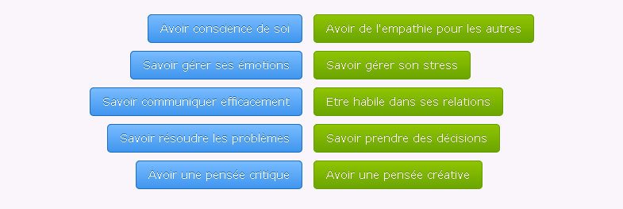
Les compétences psycho-sociales de l’OMS
http://www.cartablecps.org/page-12-0-0.html

Slide 15
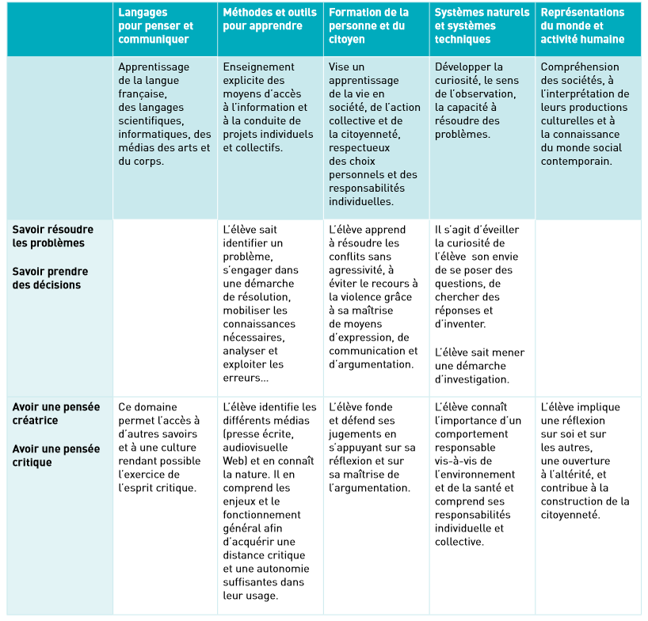
Lien entre les CPS et les compétences du SCCC
Mise en œuvre du parcours de santé
https://eduscol.education.fr/document/1975/download

Slide 16
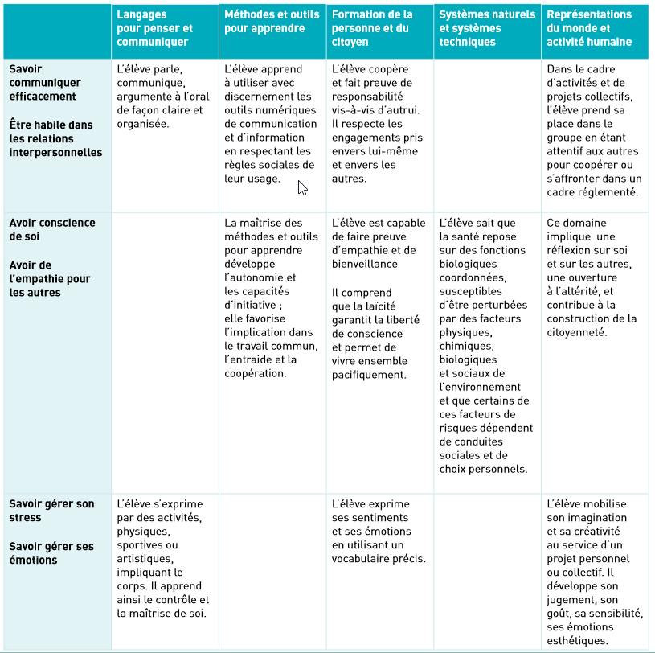

Slide 17
Biblio
L’éducation à la santé, quelle formation pour les enseignants? Didier Jourdan. http://www.inpes.sante.fr/CFESBases/catalogue/pdf/1272.pdf
http://www.education.gouv.fr/cid50297/la-sante-des-eleves.html
circulaire n° 2001-012 du 12 janvier 2001 sur la mission de promotion de la santé en faveur des élèves
http://www.education.gouv.fr/cid50297/la-sante-des-eleves.html
https://eduscol.education.fr/cid105644/le-parcours-educatif-sante.html
https://eduscol.education.fr/document/1689/download?attachment
Fraps à blois:
-http://frapscentre.org/outil-capsule/: document pour travailler sur des thématiques avec élèves
-https://fraps.centredoc.fr/: documents disponibles

